Slide 1
Конфлікт
Типи, види, шляхи розв'язання.

Slide 2
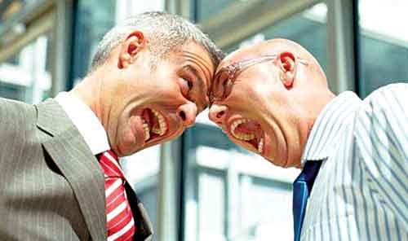
ЩО ТАКЕ «КОНФЛІКТ»?
З латини: conflictus - зіткнення, сутичка.
зіткнення окремих людей або соціальних груп, що виражають різні, а часто і протилежні цілі, інтереси, погляди.

Slide 3

ЯКІ АСОЦІАЦІЇ ВИКЛИКАЄ СЛОВО «КОНФЛІКТ»?
Непорозуміння.
Стрес.
Незадоволення.
Гнів.
Образа.
Суперечка.
Зіткнення.
Ворожість.

Slide 4

поняття
Конфлікт - зіткнення протилежних інтересів і поглядів, напруження і крайнє загострення суперечностей, що призводить до активних дій, ускладнень, боротьби, що супроводжуються складними колізіями.
Конфліктні ситуації вивчає конфліктологія.

Slide 5
Стадії розвитку конфлікту
Конфліктна ситуація
Конфліктна взаємодія:
вихід з конфлікту;
конфлікт;
боротьба до переможного кінця
3. Вирішення конфлікту:
повне;
часткове;
не вирішення.

Slide 6
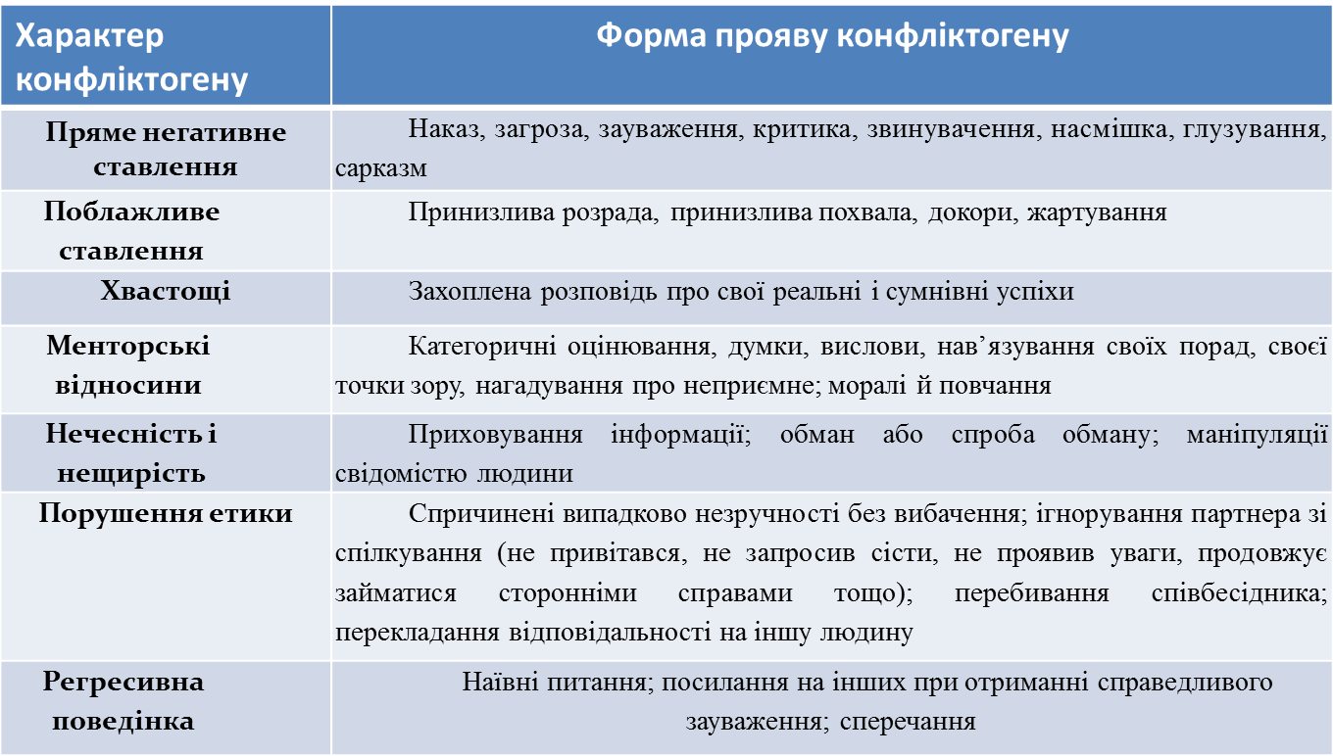
Класифікація конфліктогенів

Slide 7
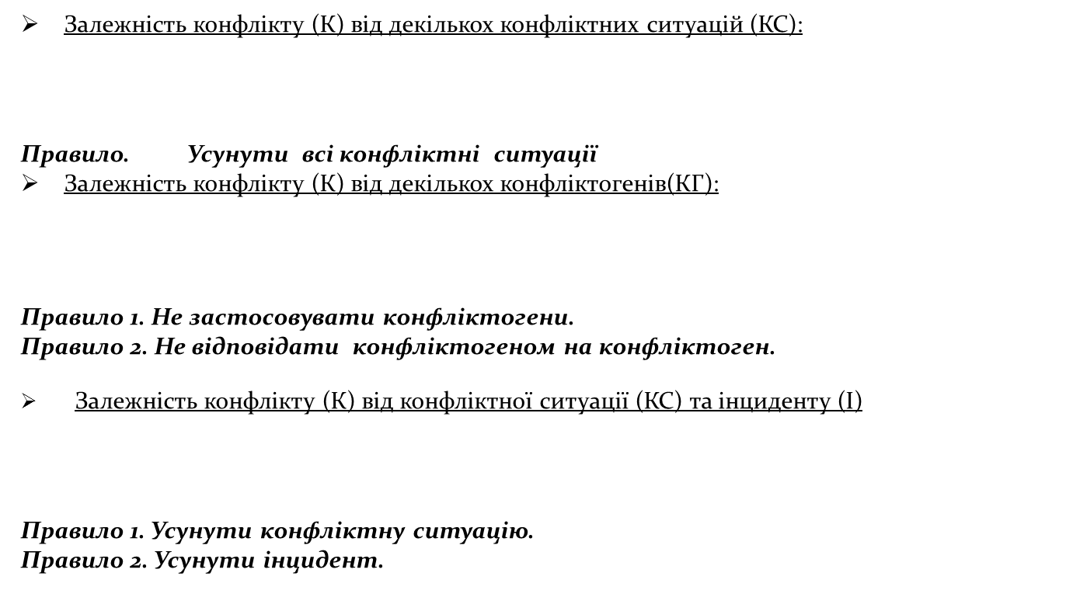
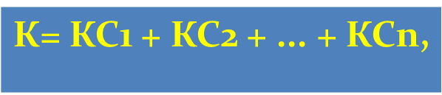
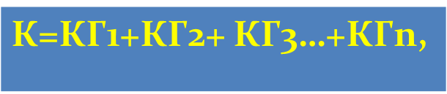

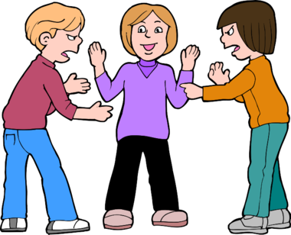
Три формули конфліктів за
В.П.Шейновим

Slide 8

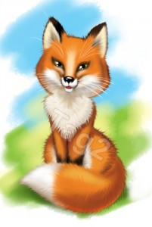
СТРАТЕГІЇ ПОВЕДІНКИ В КОНФЛІКТІ
Пристосування («ведмежатко») - згладжування протиріч, навіть на шкоду власним інтересам.
Компроміс («лисиця») - взаємні поступки, при яких кожна сторона щось виграє, і щось втрачає.

Slide 9

Співробітництво («сова») - спільне вироблення рішень, що максимально задовольняють інтереси усіх сторін.

Slide 10


Ігнорування («черепаха») - спроба (або прагнення) виходу з конфліктної ситуації, не вирішуючи її, відсутність прагнення до кооперації та спроб досягнути власних цілей.
Суперництво («акула») - відкрита боротьба за свої інтереси всупереч інтересам супротивної сторони, завзяте відстоювання своєї позиції.

Slide 11
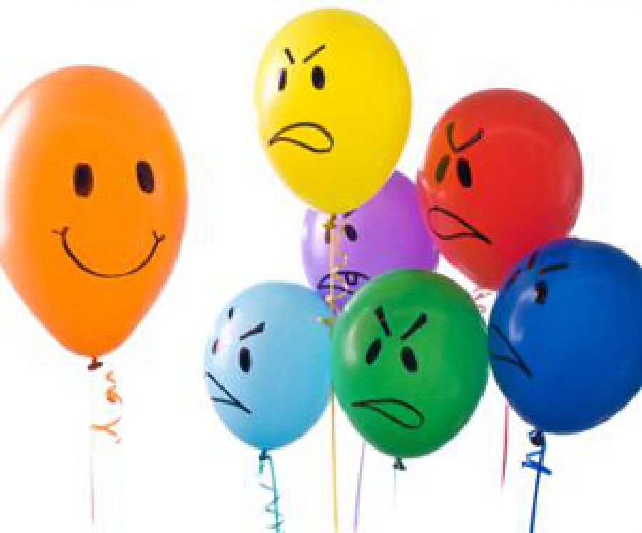
НАЙПОШИРЕНІШІ МІФИ ПРО КОНФЛІКТИ
Конфлікт – це погано.
Єдиний можливий результат конфлікту: хтось виграє – хтось програє.
Тільки погані працівники спричиняють конфлікти.
Конфлікт вирішиться сам собою, якщо його не поглиблювати.

Slide 12
Види Конфліктів
Конфлікти цілей: виражаються в тому, що сторони по-різному бачать стан об'єкта в майбутньому.
Конфлікти пізнання (творчі конфлікти): виникають коли сторони мають різні погляди, ідеї та думки щодо вирішуваної проблеми.
Емоційні (чуттєві) конфлікти: з'являються, коли в основі міжособистісних стосунків лежать різні почуття та емоції людей.

Slide 13
ОСНОВНІ типи КОНФЛІКТУ
Розрізняють п'ять основних типів конфлікту за кількістю учасників:
1.Внутрішньоособистісний конфлікт.
2.Міжособистісний конфлікт.
3.Конфлікт між особистістю і групою.
4.Міжгруповий конфлікт.
5. Міжнародний конфлікт.

Slide 14
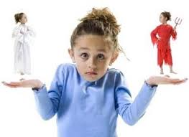
Внутрішньоособистісний конфлікт (конфлікт вимог). В даному типі конфлікту сторонами, які конфліктують, є різні компоненти внутрішньої структури людини, причому це можуть бути компоненти одного рівня, наприклад, у ситуації боротьби мотивів або зіткнення двох життєвих принципів.

Slide 15

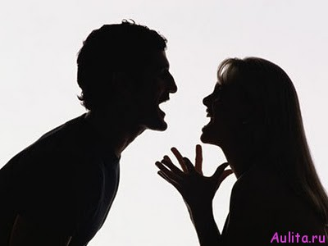
Міжособистістний конфлікт (діадний). Це більш поширений тип конфлікту, де в ролі учасників постають дві особи, кожна з яких є суб’єктом – носієм певних цінностей, інтересів та думок.

Slide 16

Конфлікт між особистістю і групою. Виробничі та навчальні групи встановлюють певні норми поведінки. Кожен повинен дотримуватися їх, щоб отримати визнання даною неформальною групою як її учасник і тим самим задовольнити свої соціальні потреби. Однак, якщо очікування групи суперечать очікуваннями окремої особистості, може виникнути конфлікт.

Slide 17

Міжгруповий конфлікт. Будь-яка організація складається з певних формальних і неформальних груп, між якими можуть виникати конфлікти. Найчастіше конфлікт виникає через розбіжності в цілях чи інтересах функціональних структурних груп, які просто не в змозі мирно співіснувати, оскільки всередині будь-якої групи постійно відбувається динамічний розвиток, змінюються цілі, завдання, що поступово входять у суперечки.

Slide 18
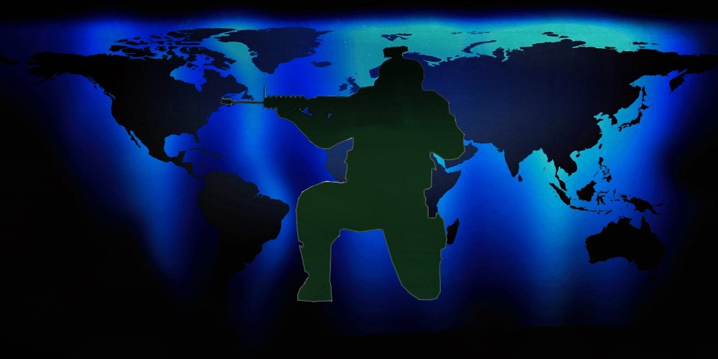
Міжнародним конфліктом є конфлікт, який виникає за участі двох чи декількох міжнародних сторін і має міжнародно-політичні наслідки; об’єкт конфлікту при цьому виходить за межі юрисдикції будь-якого з його учасників.

Slide 19
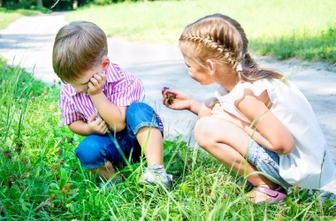
ВИРІШЕННЯ КОНФЛІКТУ
Має три ймовірні варіанти:
поступки однієї із сторін, що закінчується підкоренням однієї зі сторін або її знищенням;
компроміс як результат рівності конфліктуючих сил;
учасники конфлікту самі стають жертвами третьої сторони, яка раніше не приймала участі в конфлікті.

Slide 20
Схема ПОДОЛАННЯ КОНФЛІКТУ
Виявлення реальних причин конфліктів
Визначення проблеми конфліктуртоо
Виявлення реальних і прихованих учасників конфлікту
Подолання конфліктної ситуації
Подолання інциденту

Slide 21
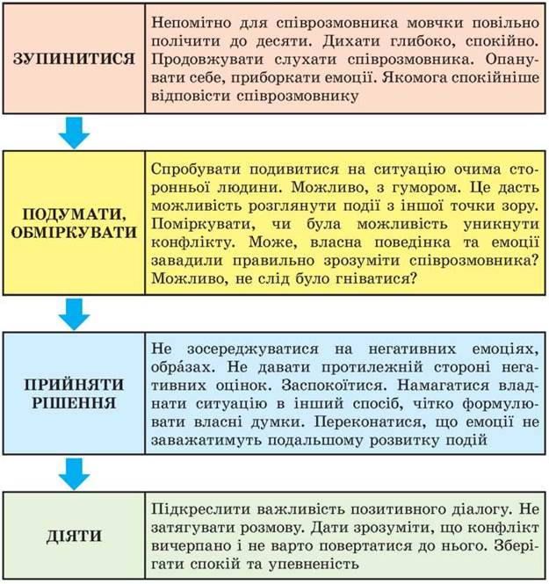
Як пережити конфлікт?

Slide 22
Медіатор
Медіатор – нейтральна й незалежна третя особа, яка не є представником жодної зі сторін і не має власного інтересу.
Завдання медіатора – налагодити процес взаємодії сторін, допомогти їм проаналізувати ситуацію, побачити відмінності в поглядах, знайти інтереси, які насправді стоять за їхніми діями, позиціями та баченнями, зрозуміти, що важливо для кожної зі сторін, знайти точки перетину, на яких можна побудувати спільне взаємовигідне рішення. Отже, увага медіатора, зосереджено на інтересах сторін і на способах їх задоволення, а не на юридичних нюансах регулювання спірного питання.
Завдання медіатора полягає саме в тому, щоб налагодити процес комунікації між сторонами, побудувати довіру, створити безпечну й креативну атмосферу.

Slide 23
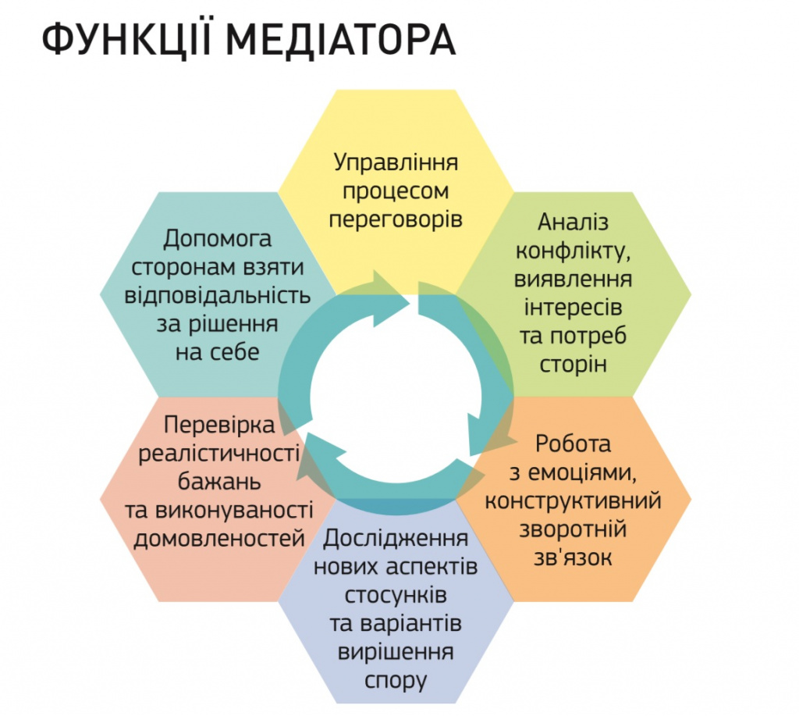

Slide 24
ВИСНОВКИ
Конфлікт є процесом. Йому властиві мінливість та динаміка. Цим він подібний до життя.
Конфлікти супроводжують всі соціальні процеси, набуваючи різних форм – від смертельних загроз до інноваційних факторів.
Вміти уникати конфліктів – корисна навичка, але зуміти жити із ними – ще корисніше.

Slide 25

Дякую за увагу!

